Slide 1




EdgeML e Visão Computacional para Detecção de Embarcações em Tempo Real
Parceiros:

Slide 2
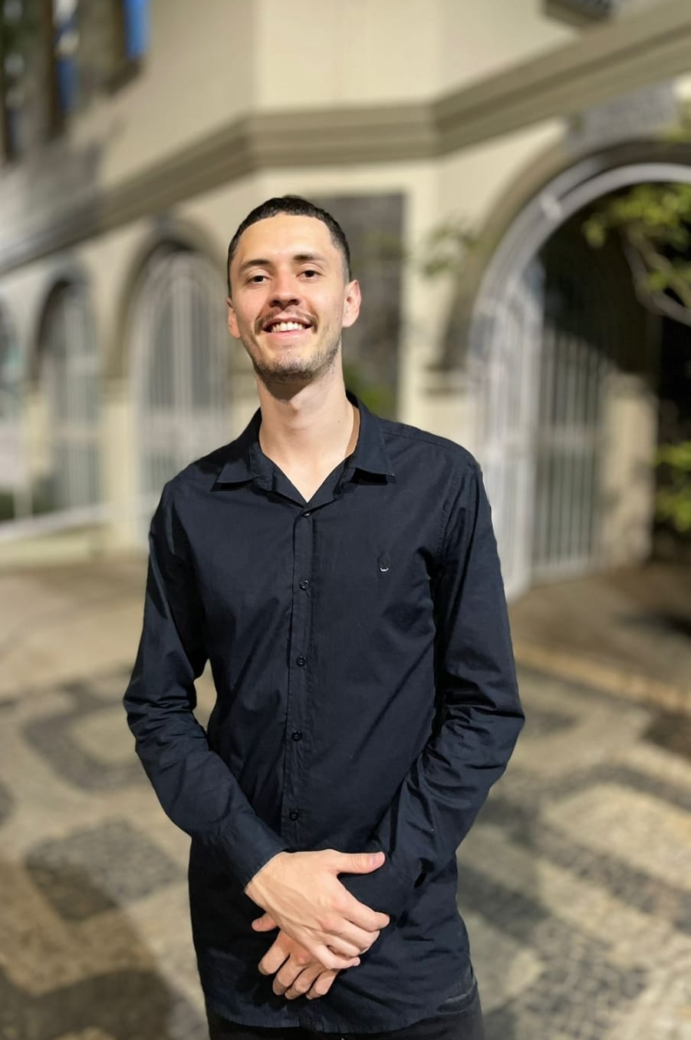
Hyago Vieira Lemes Barbosa Silva
Eng. Biomédico pelo INATEL (2023);
Com experiência em gestão no Hospital HAMC e empresas multinacionais como HUAWEI e NOKIA;
VS Telecom onde desenvolvi soluções 5G e IoT em segurança da informação para saúde com desenvolvimento de softwares;
Atuei como monitor em disciplinas como Eletrônica Analógica, Processamento Digital de Sinais e Física Quântica;
Artigo de conclusão de curso fiz uma solução de um jogo sério para diagnóstico respiratório em tempo real;
Atualmente estou com interesse em aplicar modelos de inteligência artificial em computação de borda, para segurança marítima, imagens médicas;
Aluno de mestrado em Telecomunicações no INATEL.

Slide 3
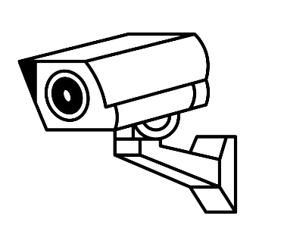
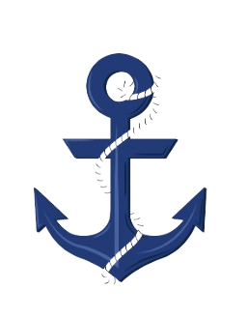
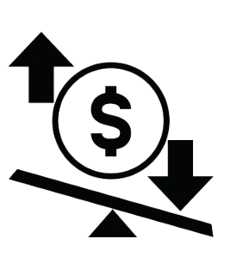
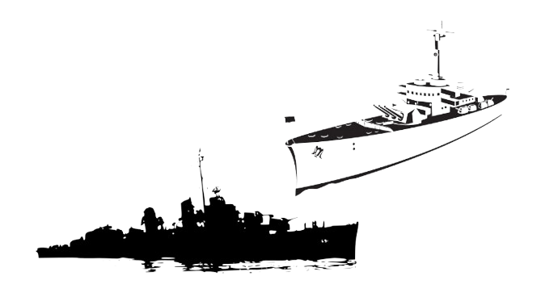
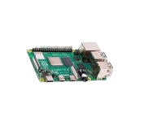
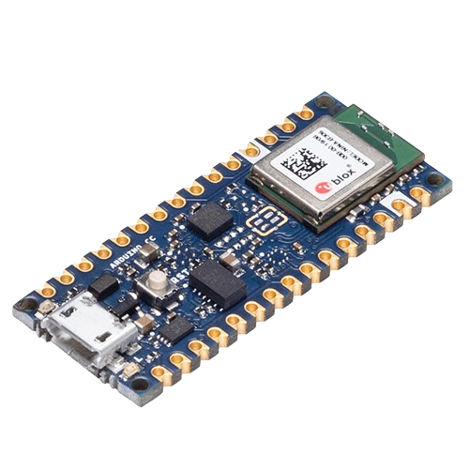
Objetivos do projeto
O controle marítimo é vital para a segurança, comércio, nacional e global. E devido à vastidão e complexidade do oceano representa um desafio para a monitorização.
Um dos principais desafios é a seleção da arquitetura certa para a tarefa. Isto porque há muitas arquiteturas diferentes por onde escolher, cada uma com os seus pontos fortes e fracos para tarefas específicas.
O outro ponto, junto a este acima, é o custo desta arquitetura, englobando todo projeto. Verificando se é robusta suficiente para a tarefa, mas também leve o suficiente para ser embarcada em dispositivos com poucos recursos, como memória, energia e processamento.

Slide 4
Desafios Atuais na Computação de borda e Visão computacional
Modelos complexos, redução de custos e desenvolvedores de soluções são escassos.
Sistema com maior velocidade de processamento, recursos escassos, memória e energia, frisando o bem ao meio ambiente, buscando ainda uma boa precisão.
Segurança e vigilância, com problemas devido a falha humana, tecnologias ultrapassadas, sistemas antigos e muito complexos e muito custosos.
Verificação de limites de velocidade, controle de tráfego marítimo, localização e área de trabalho.

Slide 5
Projeto e Solução
Utilização de algoritmos de Visão computacional para detecção de embarcações adaptados para dispositivos com capacidade computacional limitada.
Base de dados exemplificar para treinamento primordial para um conhecimento sobre qual melhor modelo dentre os escolhidos.
Utilização de técnicas de compressão para tornar modelo mais rápido nas inferências e também preciso suficiente para a tarefa.
Avaliação do melhor modelo, de acordo com vídeos verificando precisão, velocidade e quantidade de recursos utilizados.

Slide 6

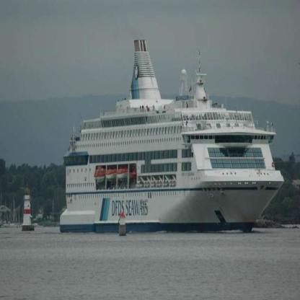
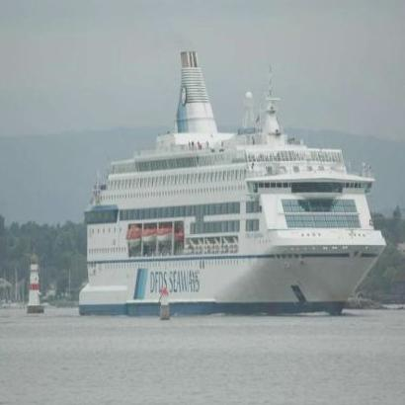
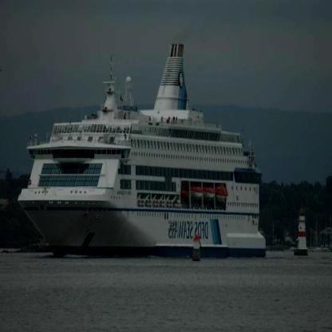
Base de dados
Imagem original
Foi adquirida através da plataforma roboflow, com total de 4998 imagens, divididas:
treino 70%;
validação 20%;
teste 10%;
416 px, altura e comprimento;
10 classes.
Em seguida foi clonada esta base de dados, alterado algumas características das imagens de treinamento, por meio de data augmentation, multiplicando as imagens de treinamento por três.

Slide 7
Base de dados
A base de dados alterada também está no roboflow. E foi dividida em:
treino 87%;
validação 9%;
teste 4%;
416 px, altura e comprimento.
As alterações na proporção é devido à técnica de data augmentation ser aplicado apenas aos arquivos de treinamento.
As características alteradas foram:
Giro: Horizontal;
Corte: 0% Min, Zoom, 9% Max Zoom;
Saturação: Entre −25% e +25%;
Brilho: Entre −15% e +15%;
Exposição: Entre −10% e +10%;
Desfoque: Até 0.9px;
Tamanho original 416x416px;
Auto orientação.

Slide 8
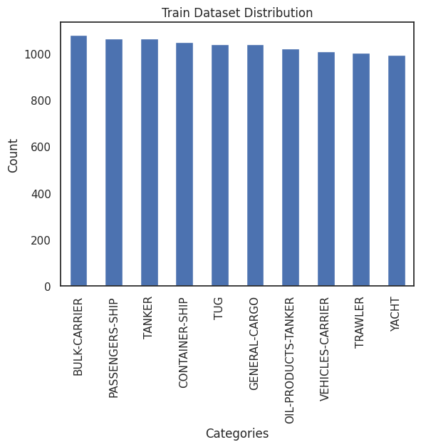
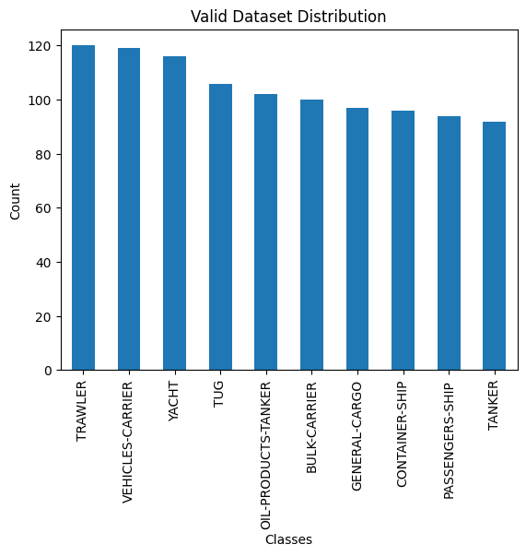
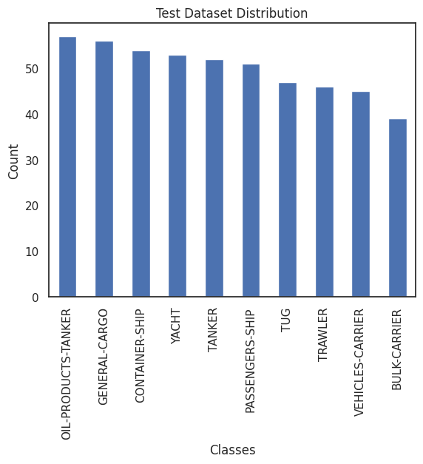
Base de dados - balanceamento
10368 - Treinamento
1042 - Validação
500 - Teste

Slide 9
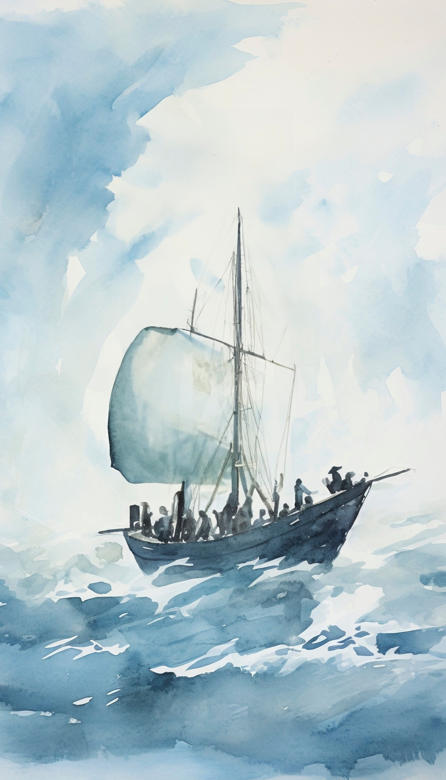
Treinamento dos Modelos
Foram escolhidos três modelos de Inteligência Artificial:
FOMO (Faster Objects More Objects)
MobileNetV2;
YOLOV5;

Slide 10
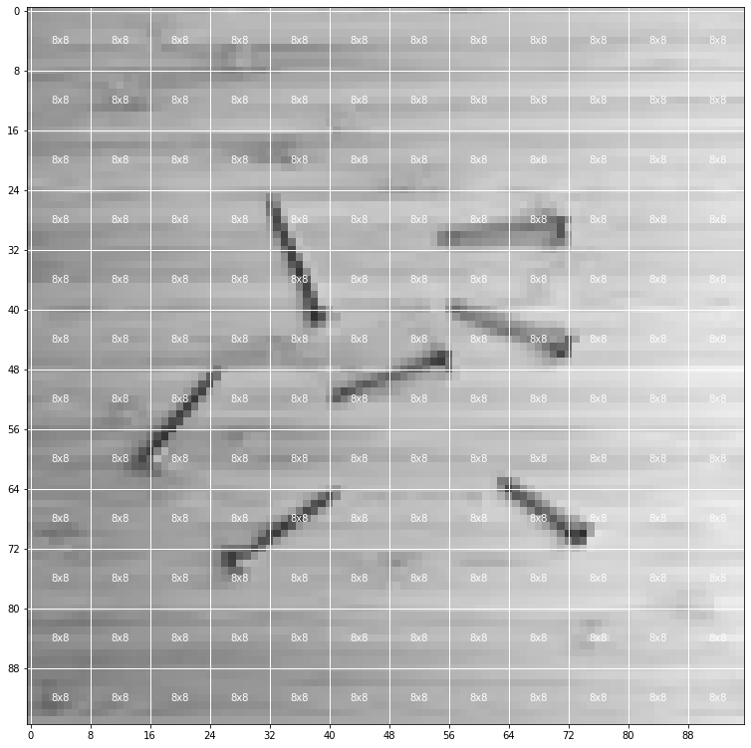
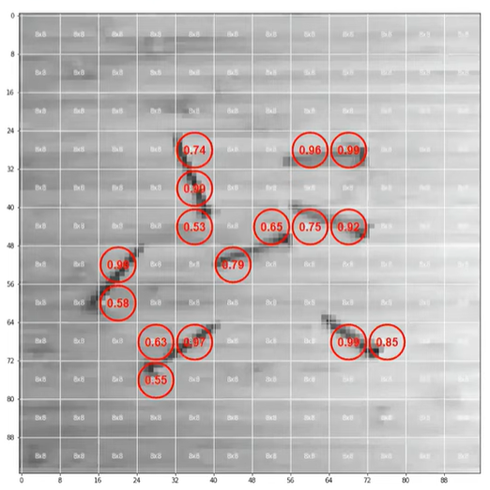
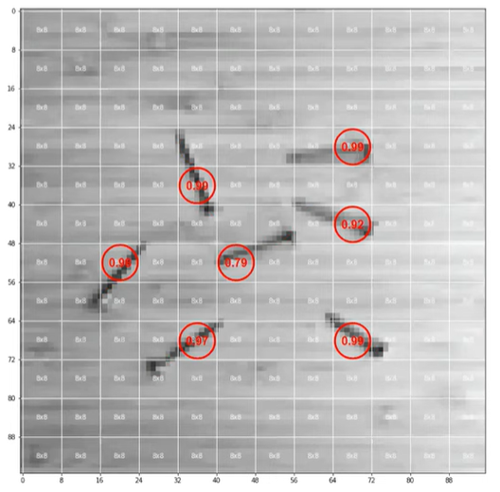
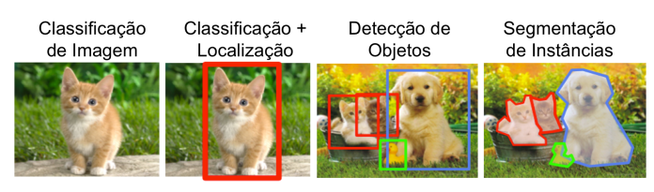
Treinamento dos Modelos
FOMO:

Slide 11
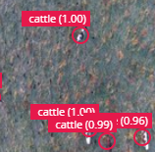
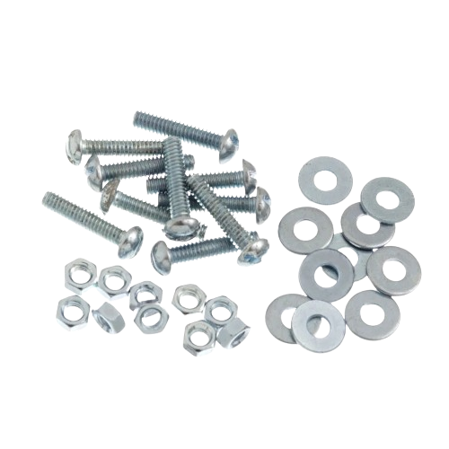
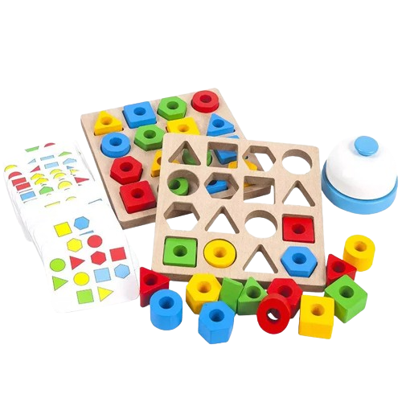
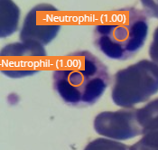
Treinamento dos Modelos - FOMO
~ 30x menos processamento do que Yolo e MobileNetV2;
60 FPS Raspberry Pi 4;
Compacto & Escalável;
Flash & RAM, Baixa;
Treinamento Rápido;
200KB - 1MB RAM.

Slide 12
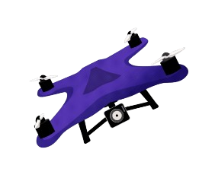
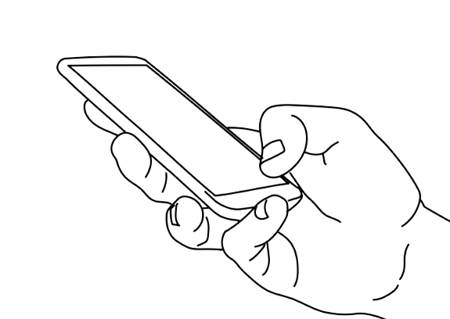

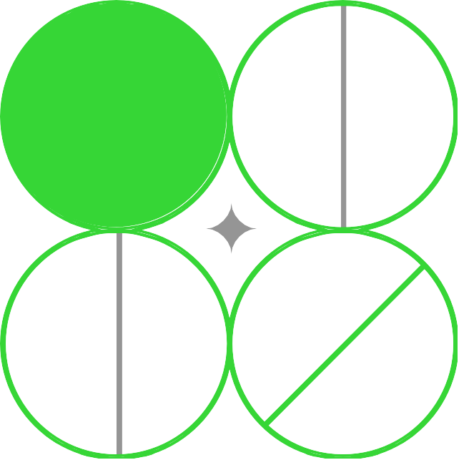

Treinamento dos Modelos
MobileNetV2 SSD FPN LITE
320 x 320
!

Slide 13
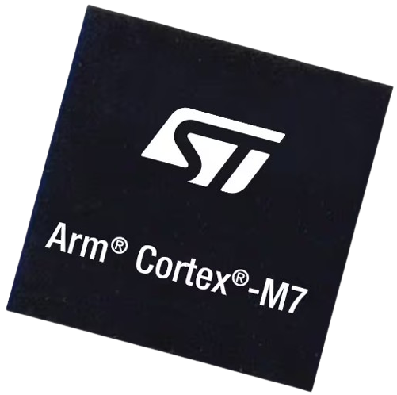
Treinamento dos Modelos - MobilenetV2
Mais preciso e confiável, de que o FOMO, simples e escalável. Muito modelos derivados.
8 FPS sem otimização, com 100ms de inferência na Raspberry PI 4.
Objetos grandes ou distantes.

Slide 14
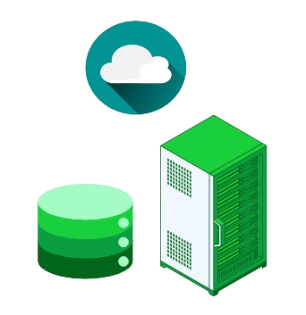

Treinamento dos Modelos
Yolov5:

Slide 15

Treinamento dos Modelos
Yolov5:
Mais preciso e confiável, do que o Mobile Net, simples e escalável.
6 FPS sem otimização, com 150ms de inferência Raspberry PI 4.
Objetos grandes ou distantes.
Referência em detecção de objetos

Slide 16
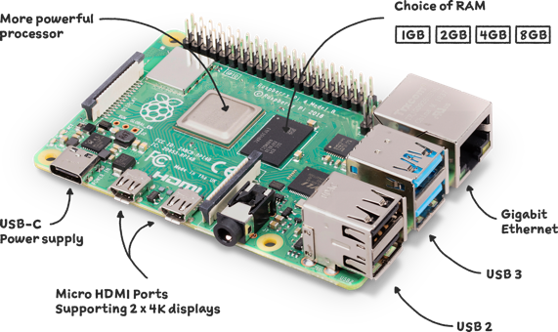
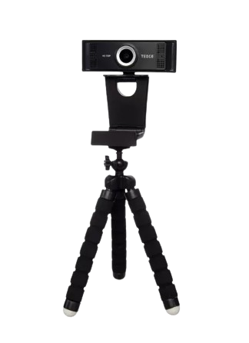
Dispositivos
Raspberry Pi 4 Model B
RAM | CPU | Power Supply
4 GB LPDDR4 | Quad-core 64-bit ARM-Cortex A72 running at 1.5GHz | 5V/3A USB-C
Câmera TEDGE 720p HD - USB

Slide 17
Validação dos modelos no dispositivo
FOMO
FLOAT32
Tempo de inferência ou FPS | CPU | RAM | Precisão | Recall | F1-Score | Tamanho do modelo
2ms a 3ms 50 fps | 13% | 150 MB | 58% | 74% | 64% | 83 kB
INT8
1ms a 2ms 60 fps | 12% | 110 MB | 57% | 72% | 64% | 55 kB

Slide 18
Validação dos modelos no dispositivo
MOBILENET V2 SSD FPN LITE 320x320
FLOAT32
Tempo de inferência e FPS | CPU | RAM | mAP e Precisão | Recall | F1-Score | Tamanho do modelo
~ 200 a 230 ms 5 a 6 fps | 32% | 500 MB | 84% / 90% | 82% | 86% | 10.9 MB
INT8
~ 100 a 130 ms 7 a 8 fps | 30% | 400 MB | 82% / 85% | 82% | 83% | 3.579 MB

Slide 19
Validação dos modelos no dispositivo
YOLOV5n
FLOAT32 - best.pt
Tempo de inferência e FPS | CPU | RAM | mAP e Precisão | Recall | F1-Score | Tamanho do modelo
~ 500 a 800 ms 1 a 2,5 fps | 71% | 860 MB | 91% / 93% | 81% | 87% | 3.636 MB
FLOAT16
~ 200 a 250 ms 3 a 5 fps | 65% | 800 MB | 91% / 92% | 80% | 86% | 3.479 MB
INT8
~ 100 a 200 ms 4 a 6 fps | 67% | 500 MB | - | - | - | 1.901 MB

Slide 20
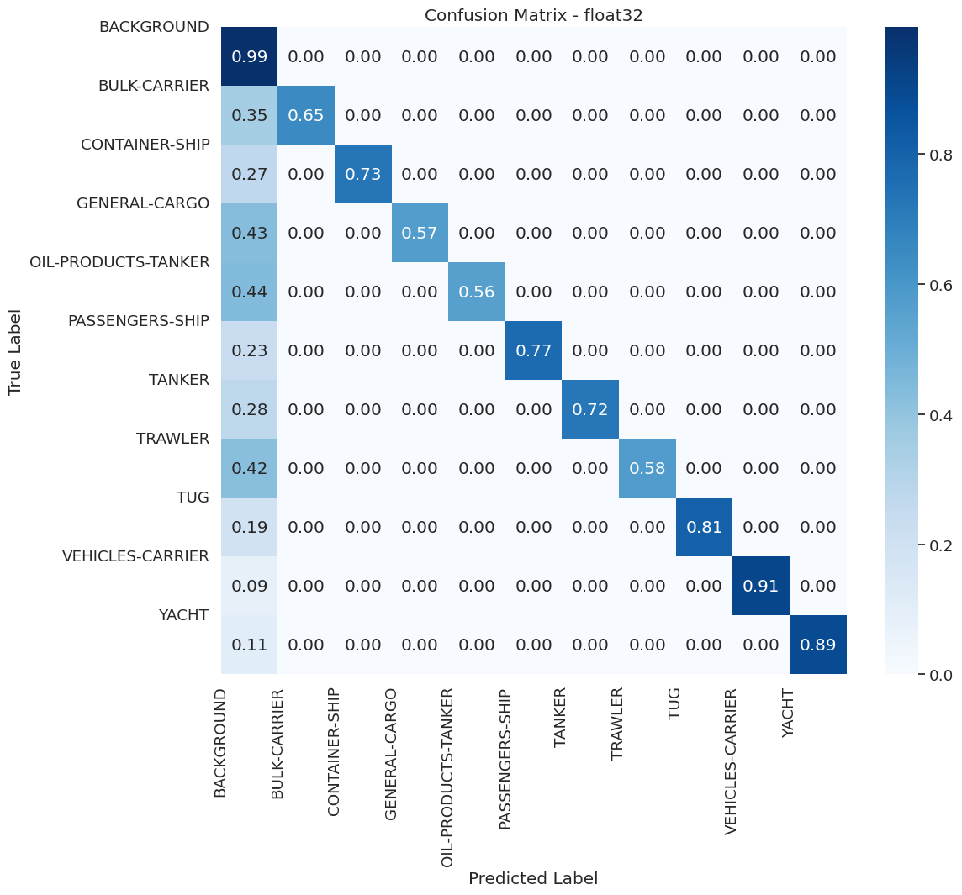

Resultado
FOMO
Matrix
de
Confusão
True Class
Predict Class

Slide 21
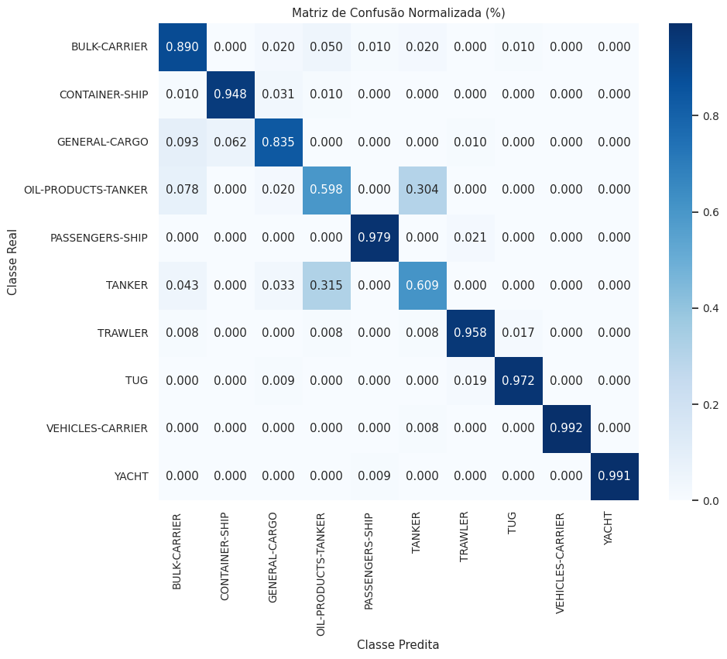
Resultado
MobileNet
Matrix
de
Confusão
True Class
Predict Class

Slide 22
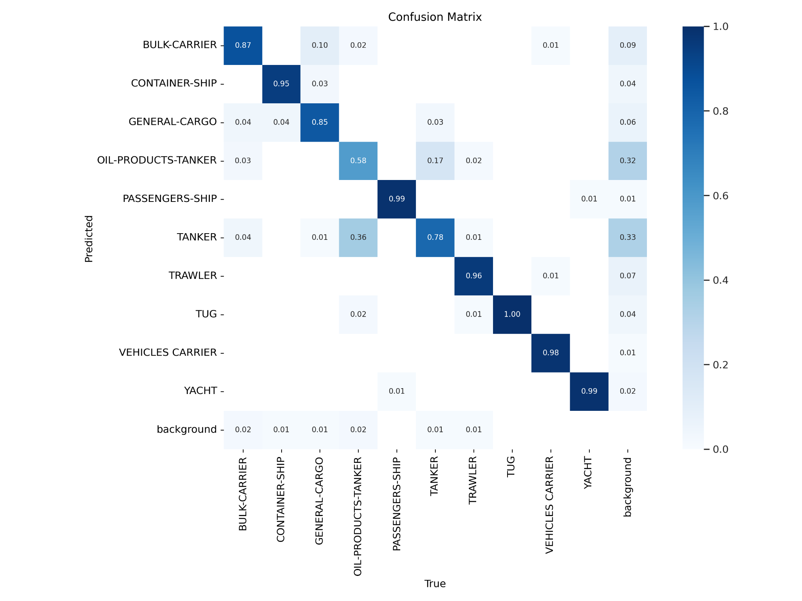
Resultado
Yolov5n
Matrix
de
Confusão
Predict Class
True Class

Slide 23
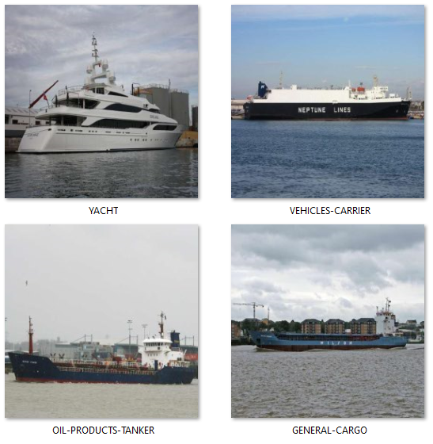
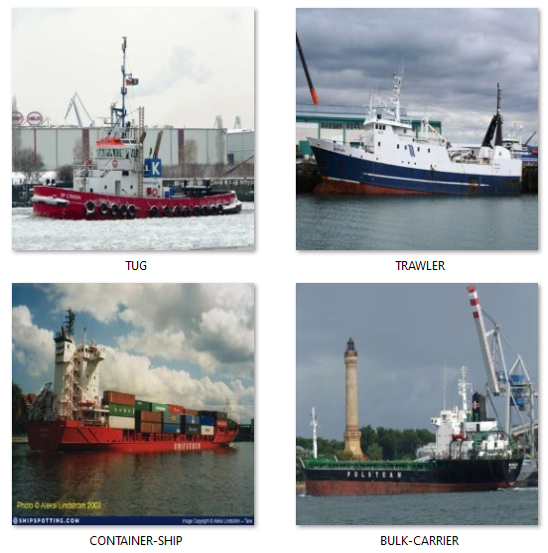
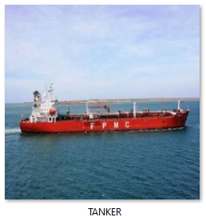
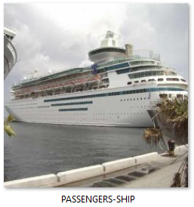
Resultado da Detecção em tempo real
Foram escolhidas 10 imagens de teste:
1
2
3
4
5
6
7
8
9
10

Slide 24
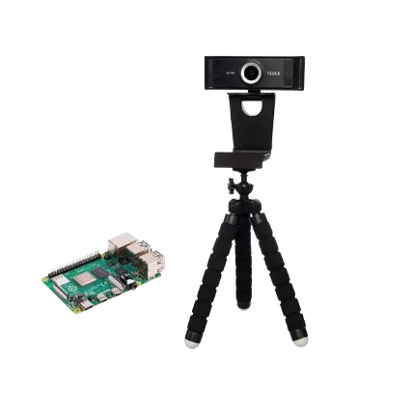

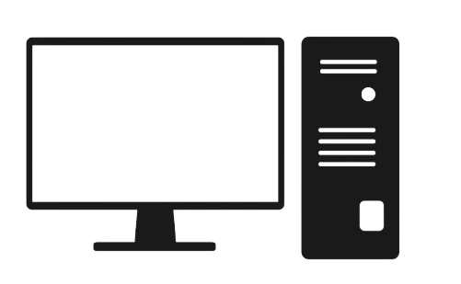
Setup de configuração
VNC
Classe - precisão %
VNC

Slide 25
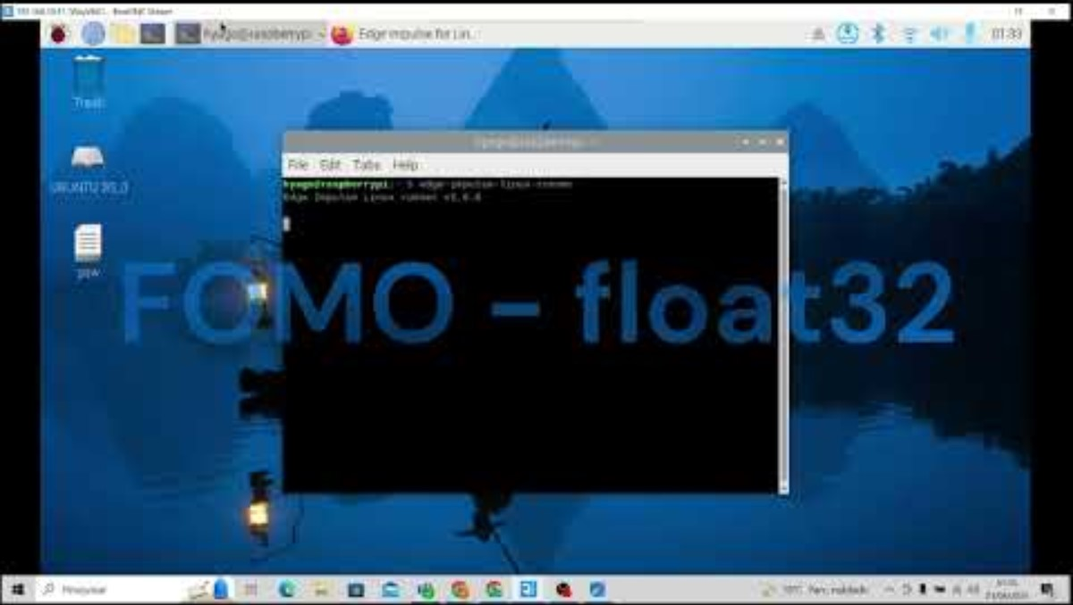
Resultado da Detecção em tempo real
FOMO

Slide 26
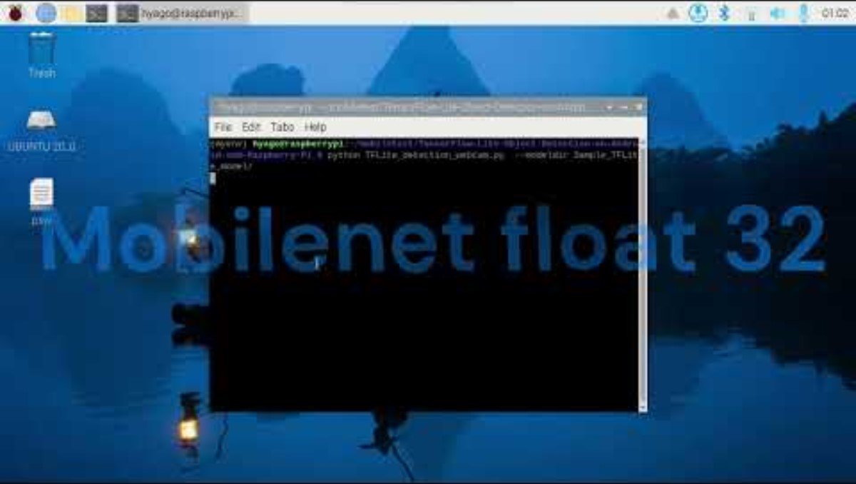
Resultado da Detecção em tempo real
MobileNet

Slide 27
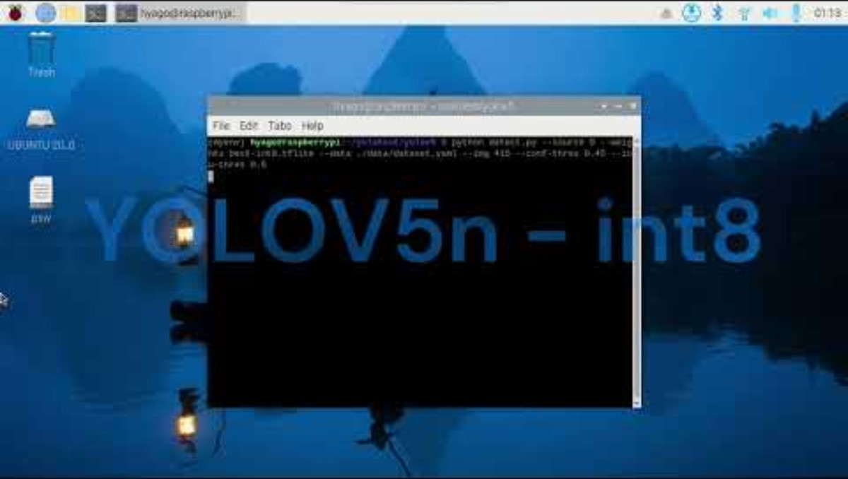
Resultado da Detecção em tempo real
Yolov5n

Slide 28

Observação
Os próximos resultados são apenas dos dois melhores modelos, em quesitos de:
Baixo consumo de memória, RAM e CPU;
Menor tempo de inferência e maior FPS;
Maior valor de mAP com consistência;
O FOMO não apresenta métrica de mAP pois é necessário bounding boxes, a métrica requer, IoU, Precisão, Recall, F1-score e acurácia. FOMO gera centróides.

Slide 29
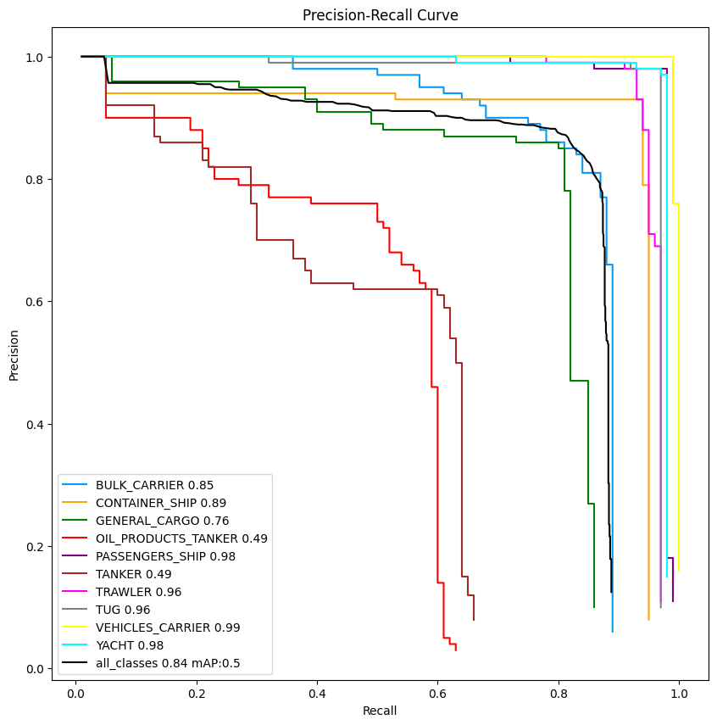
Resultado
MobileNet
Curva
de
Precisão
vs Recall

Slide 30
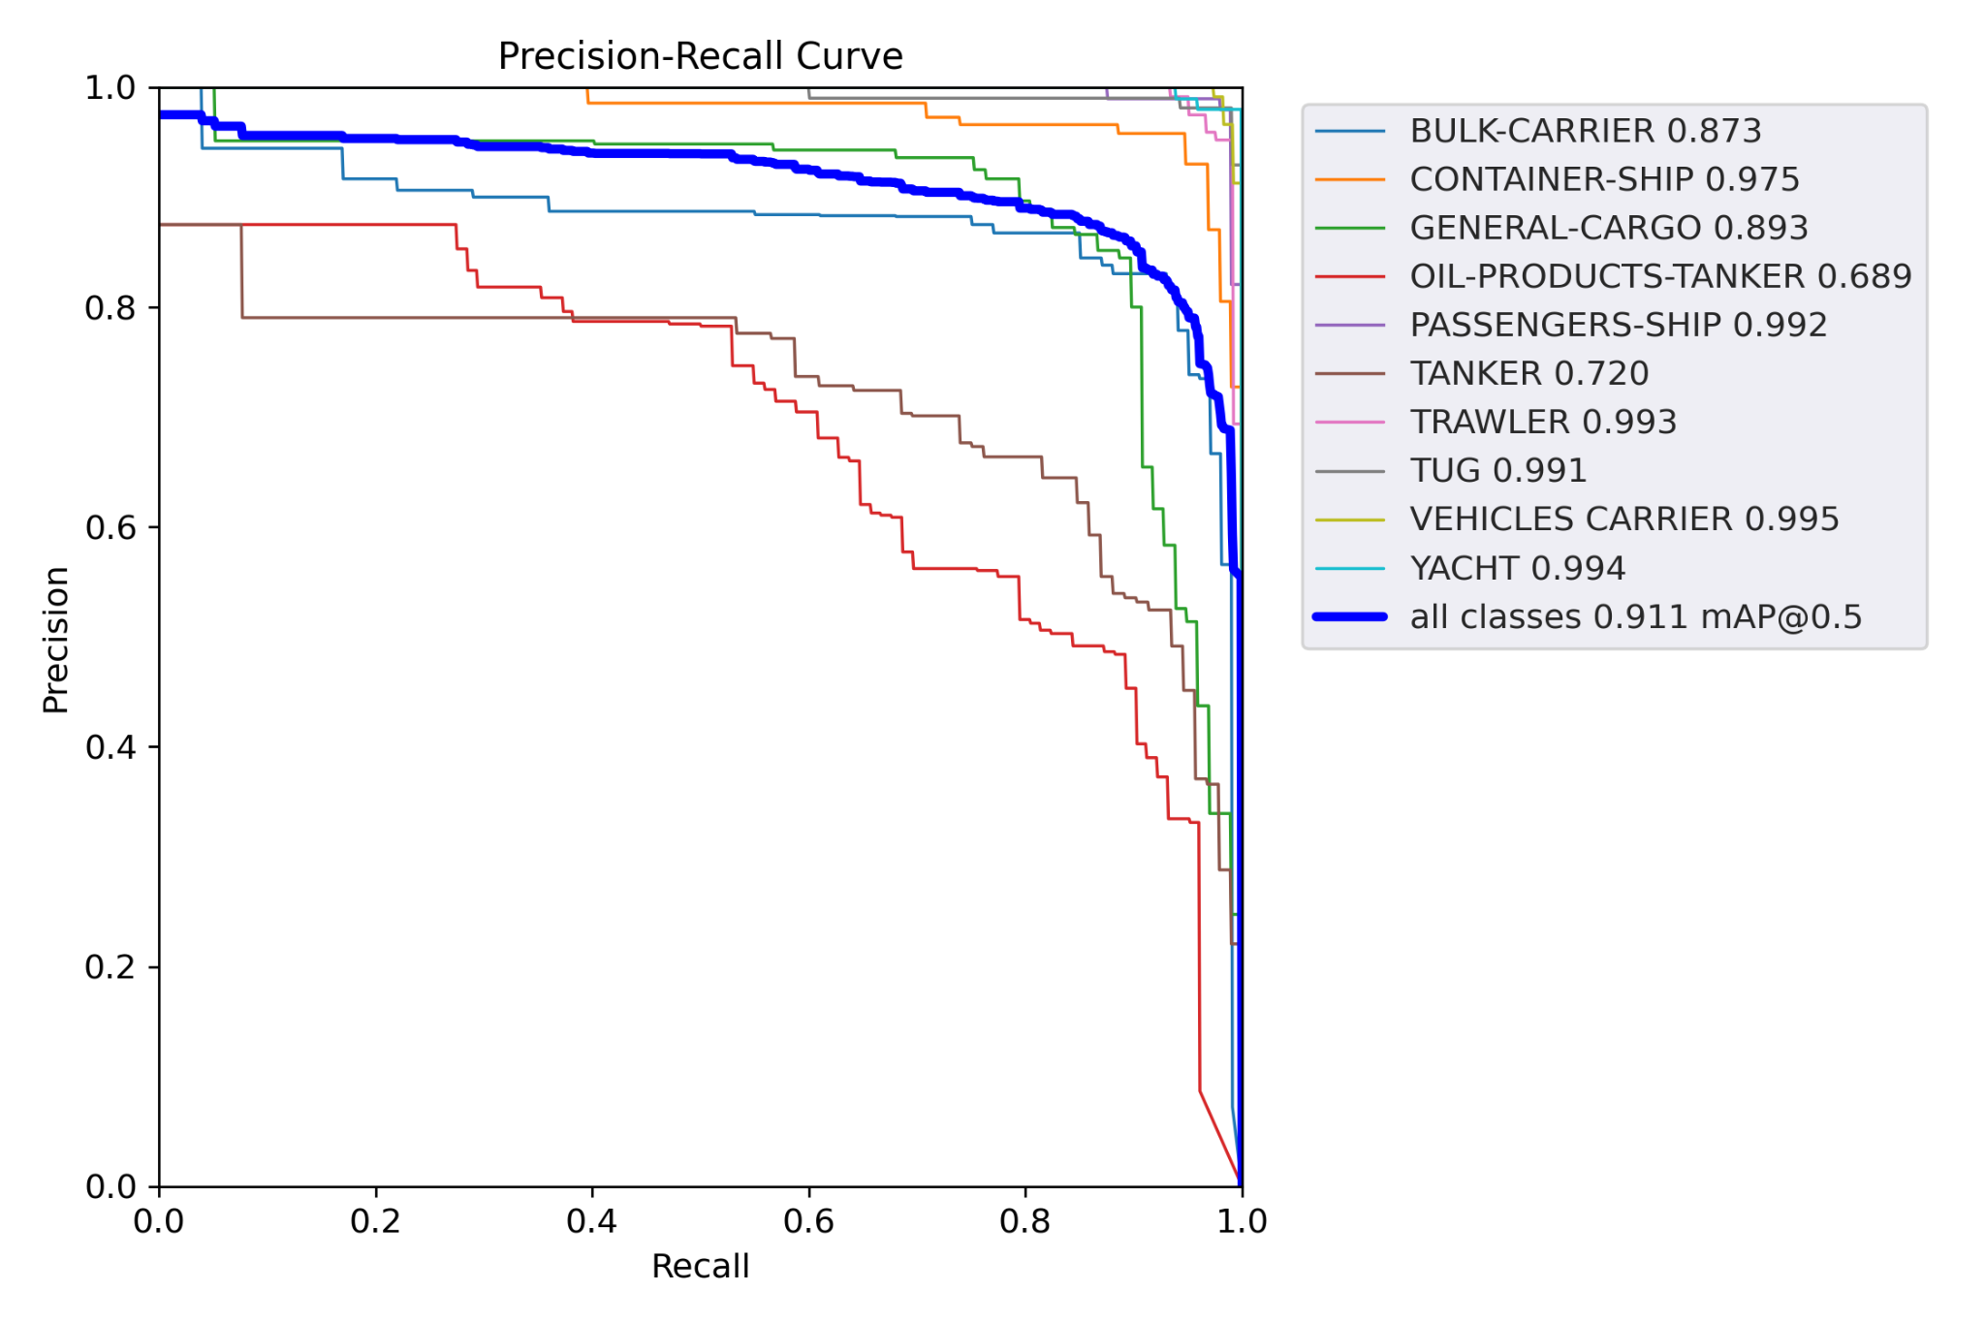
Resultado
Yolov5n
Curva
de
Precisão
vs Recall

Slide 31
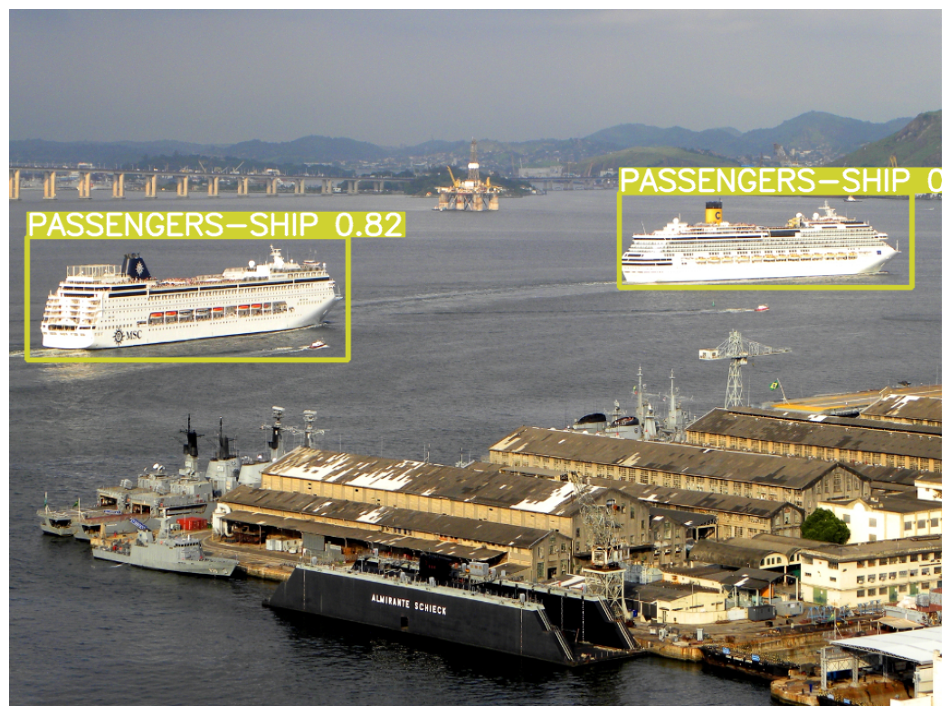
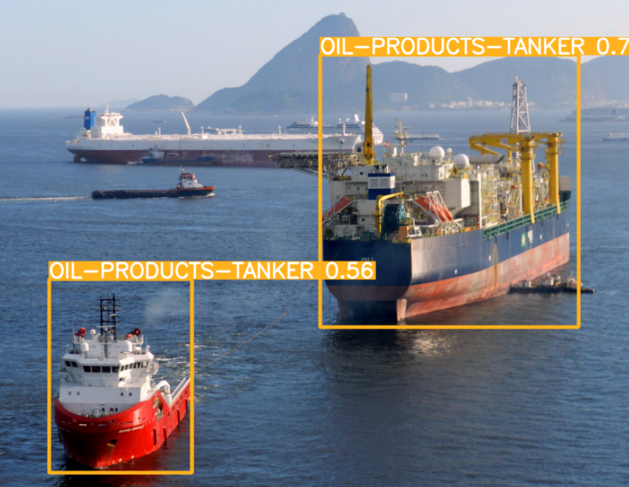
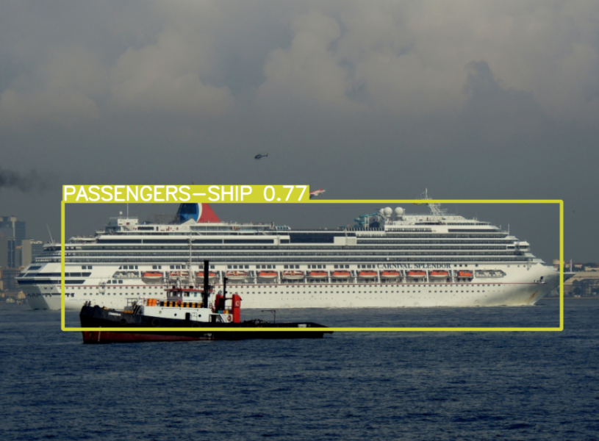
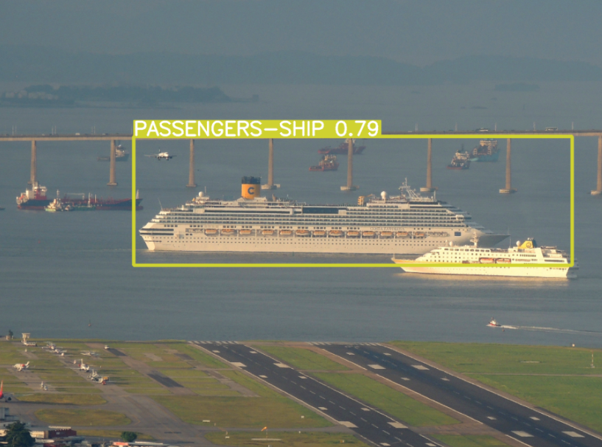
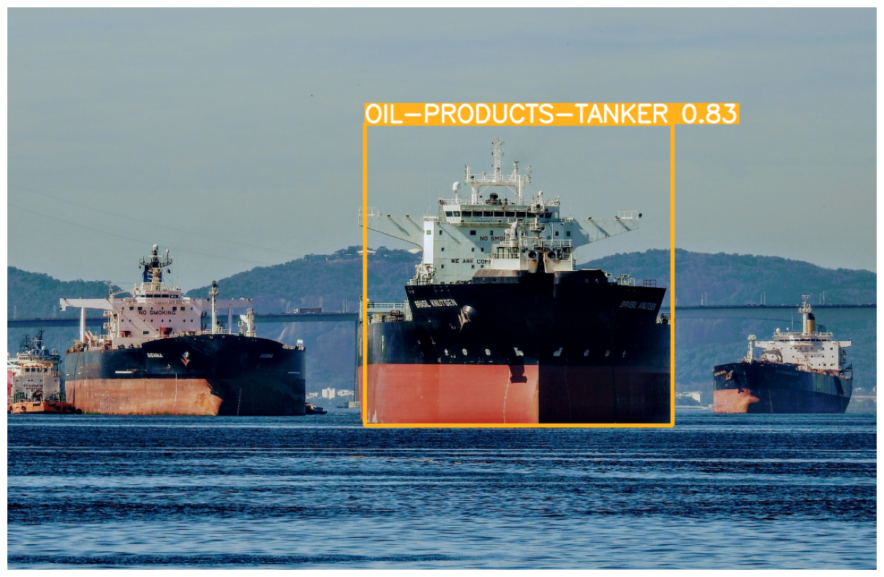
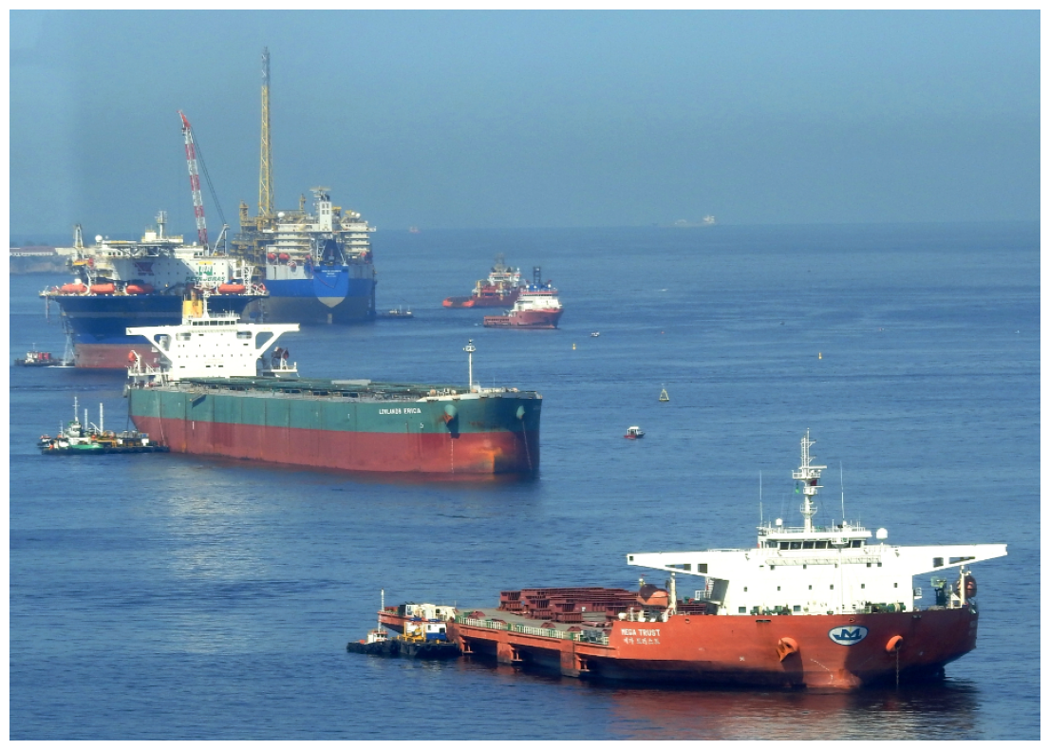
Resultados em Múltiplas Detecções
Yolov5n – IoU e Thres - 0.5

Slide 32
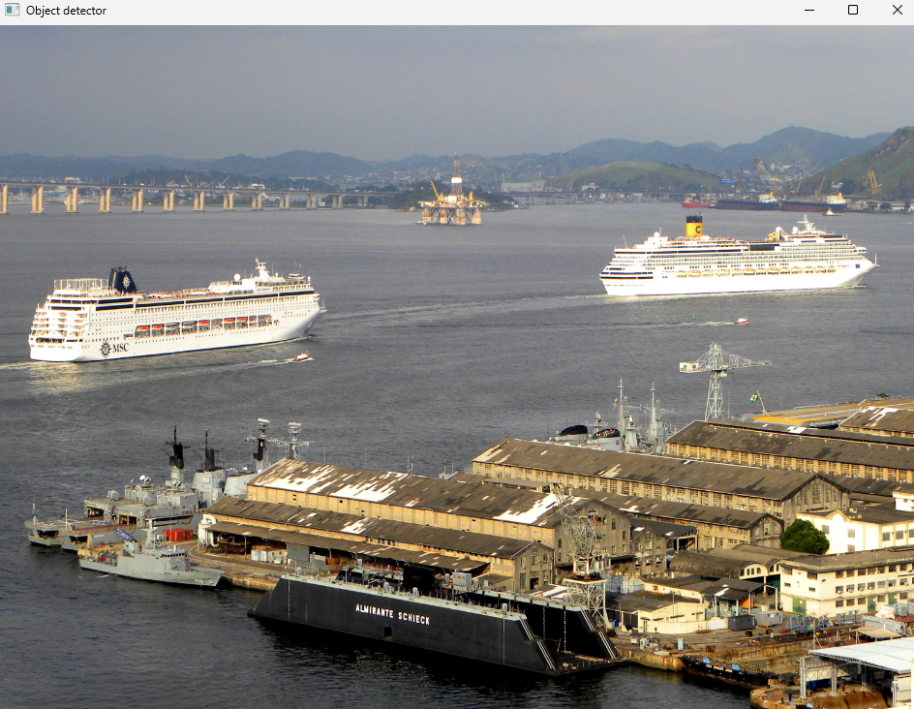





Resultados em Múltiplas Detecções
MobileNetV2 SSD FPN LITE 320x320 - IoU e Thres - 0.5

Slide 33

Resultados em Múltiplas Detecções
Yolov5n – IoU e Thres - 0.5 – raspberry pi 4 – float32

Slide 34

Resultados em Múltiplas Detecções
Yolov5n – IoU e Thres - 0.5 – raspberry pi 4 – float16

Slide 35

Resultados em Múltiplas Detecções
MobileNetV2 SSD FPN LITE 320x320 - IoU e Thres - 0.5 – local – float32

Slide 36



Desempenho dos modelos em partes
Precisão, acurácia, f1-score, recall e mAP:
Yolov5n (1°)
MobileNet SSD (2°)
Fomo (3°)
Tempo de inferência e FPS:
Fomo (1°)
MobileNet SSD (2°)
Yolov5n (3°)
CPU e RAM:
Fomo (1°)
MobileNet SSD (2°)
Yolov5n (3°)
Tamanho do Modelo:
Fomo (1°)
MobileNet SSD (2°)
Yolov5n (3°)
Teste em tempo Real:
Yolov5n (1°)
MobileNet SSD (2°)
FOMO (3°)
Desenvolvedores e Comunidade:
Yolov5n (1°)
MobileNet SSD (2°)
FOMO (3°)

Slide 37

Desempenho dos modelos em partes
Portanto o melhor modelo atual para se desenvolver é o Yolov5n, devido ao seu tamanho e desempenho. Sendo que o treinamento foi não foi tão robusto, com base de dados de onze mil imagens.
A grande comunidade de desenvolvedores que auxiliam nas dúvidas e questionamentos para melhoramento do modelo e desempenho.
Veja os vídeos, as imagens de múltiplas detecções, a velocidade com que o float16 desempenha é bem próximo ao que o tflite int8 do MobilenetV2 SSD FPN lite 320x320 desempenha, a diferença é a precisão e sua consistência.

Slide 38

Trabalhos futuros
Para aumentar o desempenho em quesitos como, maior precisão, menor tempo de inferência, maior quantidade de FPS, enfim é interessante:
Aumentar a base de dados, obtendo mais imagens originais;
Utilizar outros hiper parâmetros de acordo com o tamanho da base de dados;
Utilização de um Acelerador USB Coral como exemplo, ASIC (Edge TPU), especializado para a aceleração da aprendizagem da máquina (ML) inferindo cálculos. Com 4 trilhões de operações por segundo, utilizando apenas 2 Watts de potência. Obtendo mais do que o dobro de frames por segundo comparado com modelo sem acelerador.
Testar mais um outro modelo, como EfficientDet DX lite, Squeeze Net, MobileNetV3small ou Yolov8n algo desde que seja, Open Source.

Slide 39


Trabalhos futuros
Otimização de Código. Refatorar o código do modelo para implementar técnicas como otimização de laços e uso de bibliotecas otimizadas, reduzindo o tempo de execução e o consumo de recursos.
Pré processamento de imagens. Preparar as imagens de entrada com técnicas como filtragem, melhoramento de DPI e normalização para melhorar a qualidade dos dados e facilitar a extração de características pelo modelo.
Averiguar uma aplicação junto a detecção em tempo real como a velocidade das embarcações estabelecendo limites ou a distância entre elas, avaliando a possível colisão.
Utilizar algum software para visualização das detecções em tempo real, com comunicação MQTT, com visualização através do streamlit ou flask dashboard, através do roboflow ou algo similar.

Slide 40
Dados e Notas
Todo código do projeto, notebook, dados, imagens, estão presentes no meu GitHub.
Como referência foi usado informações do GitHub, e outros artigos e links do Tensorflow, ModelZoo, EdjeEletronics e Ultralitcs.
A Base de dados veio através do Eduardo Teixeira, com Roboflow, modificada com data augmentation como mencionei.
A placa utilizada no projeto, Raspberry Pi 4 Model B, é emprestada pelo INATEL. A câmera é de autoria própria.
Os códigos, notebooks, foram todos manipulados para alcançar os resultados, alguns foram reutilizados, pois já existiam.

Slide 41

Perguntas ?!

Slide 42
Agradeço!
Telefone para contato: +55 35 99725-3305
Email: hyago.silva@mtel.Inatel.br
GitHub: https://github.com/HyAgOsK
LinkedIn: https://www.linkedin.com/in/hyagovieira/
Lattes: https://lattes.cnpq.br/5278881297168482

